Slide 1


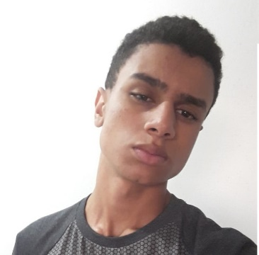




Integrantes
Gabriel
Cerval
Gabriel
Lazaro
Guilherme
Silva
Larissa
Custódio
Marcelo
Whitehead
Vitor
Marques

Slide 2


Slide 3

Segmento/Contexto

Slide 4

Problema

Slide 5
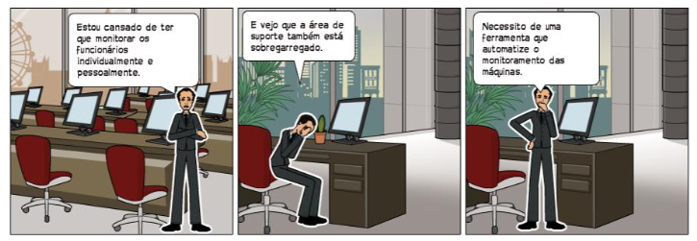
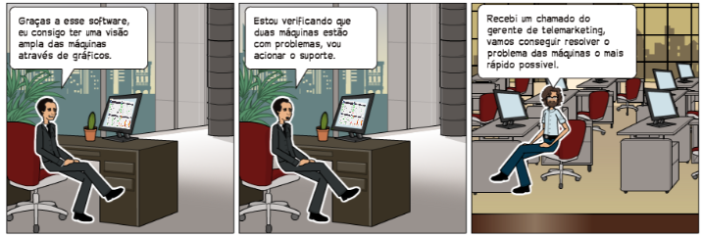
StoryBoard

Slide 6
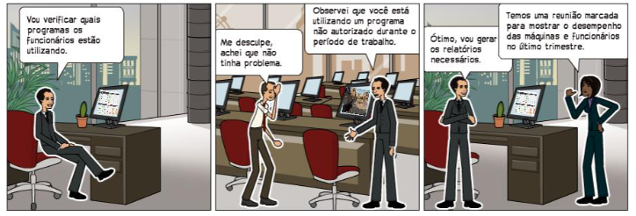
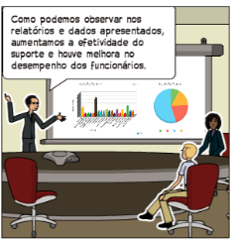
StoryBoard

Slide 7




Visita Virtual

Slide 8

Solução Proposta

Slide 9

Inovação

Slide 10

Benefícios

Slide 11
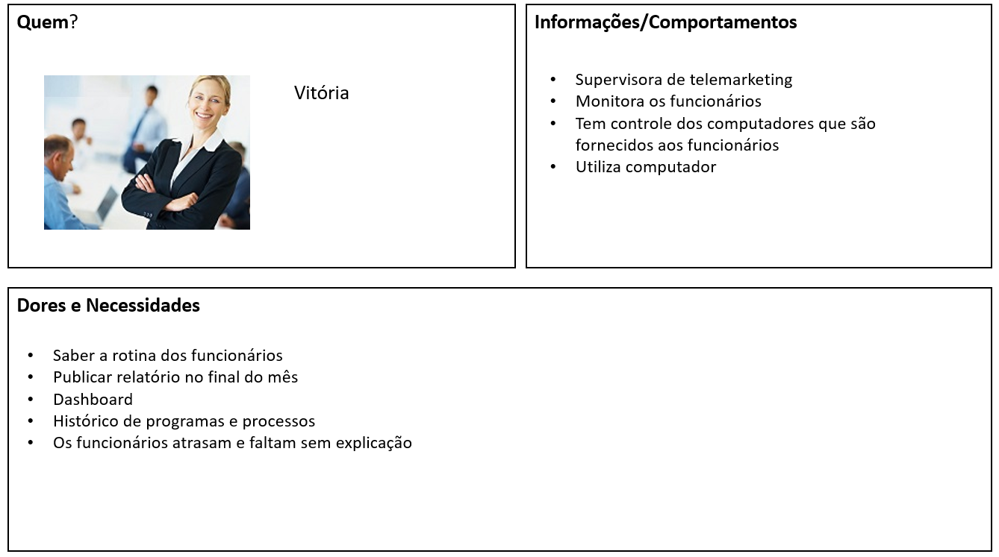

ProtoPersona

Slide 12
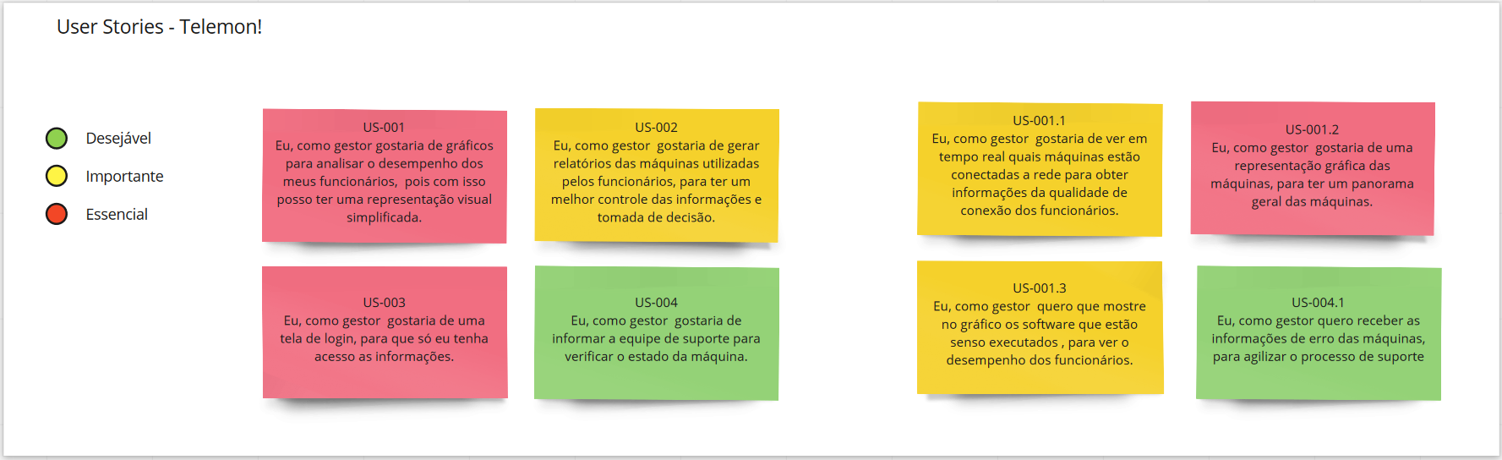
User Story

Slide 13
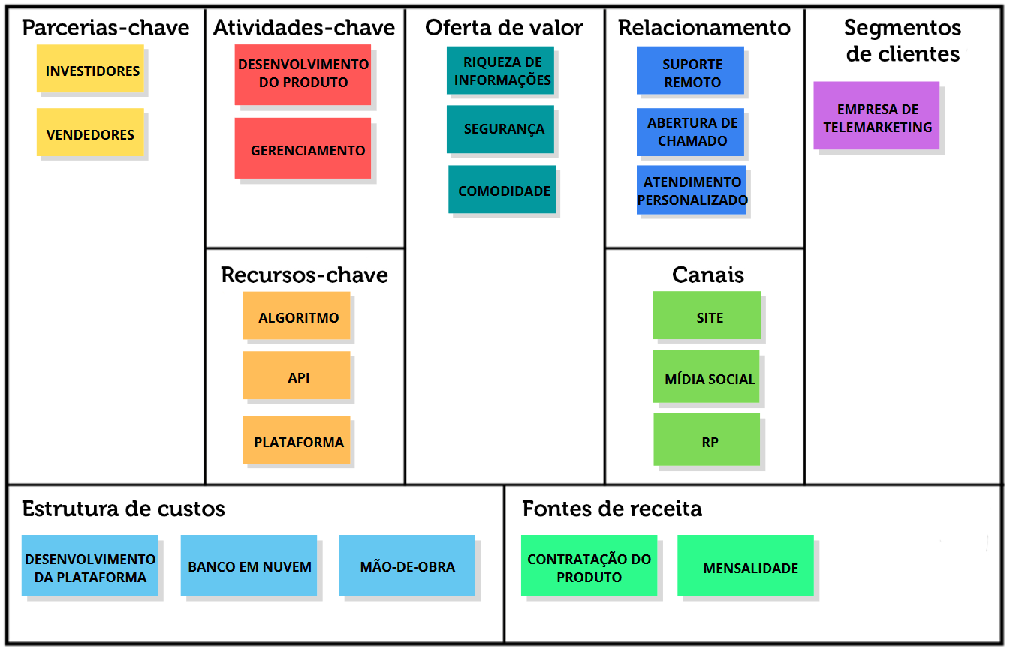
Canvas

Slide 14
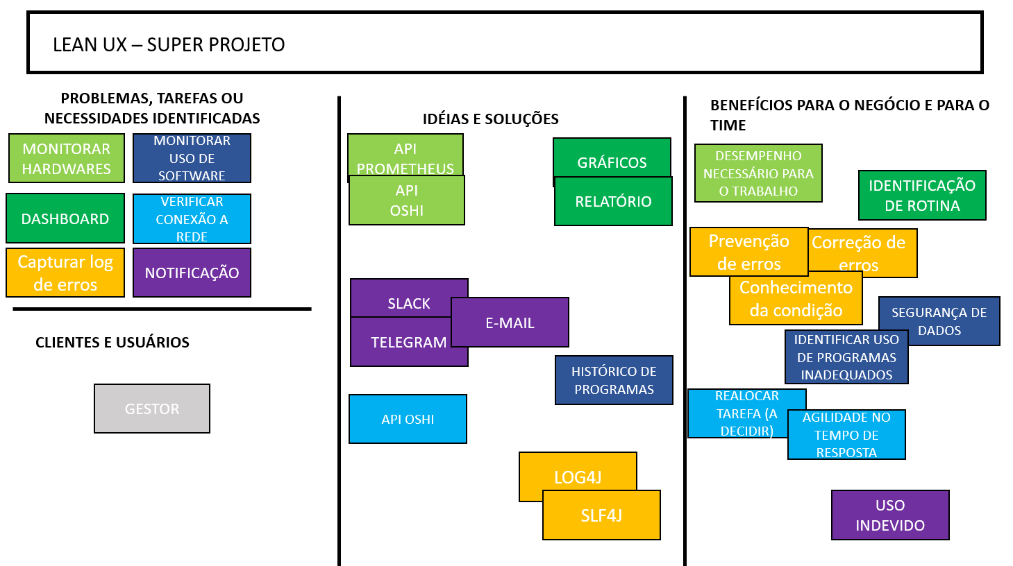
Lean UX

Slide 15
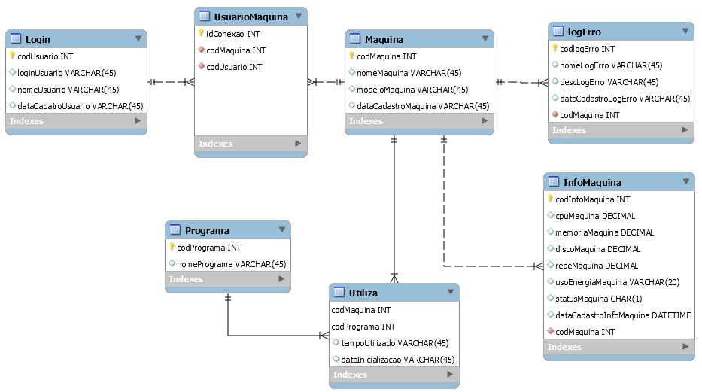

Modelo Lógico

Slide 16

Site Institucional

Slide 17

Cliente Linux

Slide 18

Conclusão

Slide 19
Obrigado pela atenção!

